Slide 1

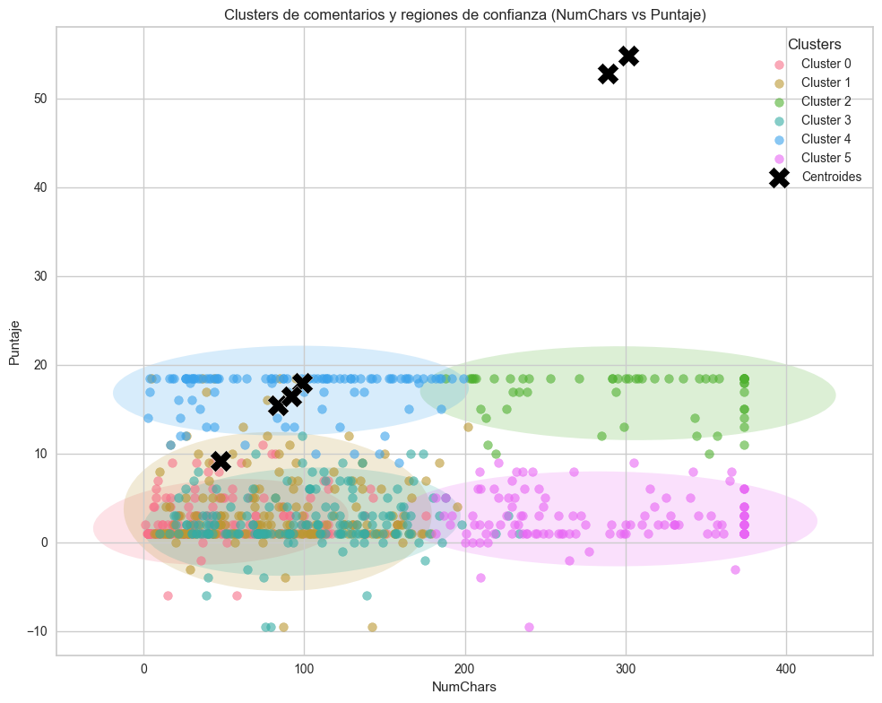
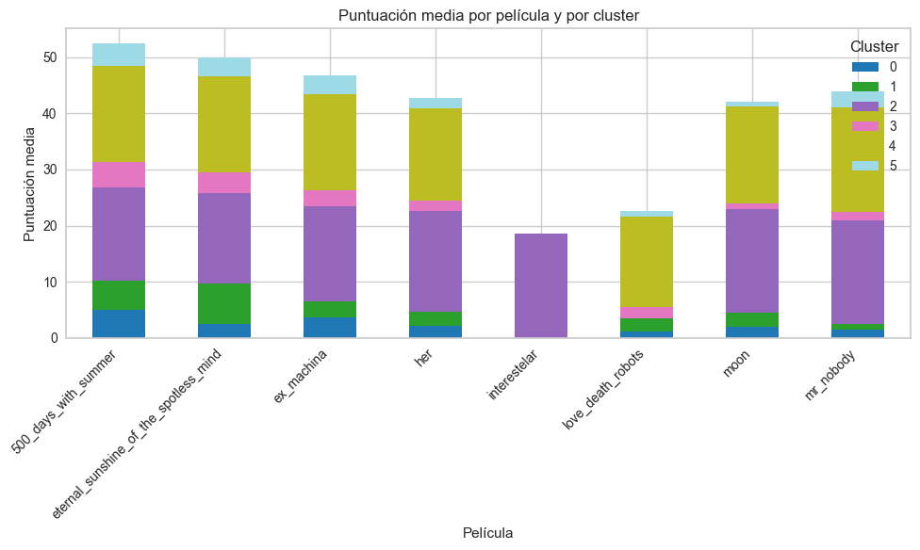
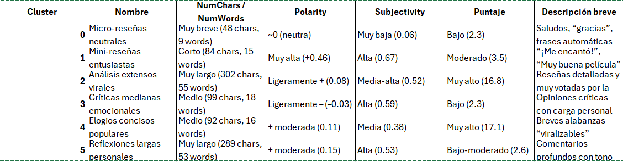
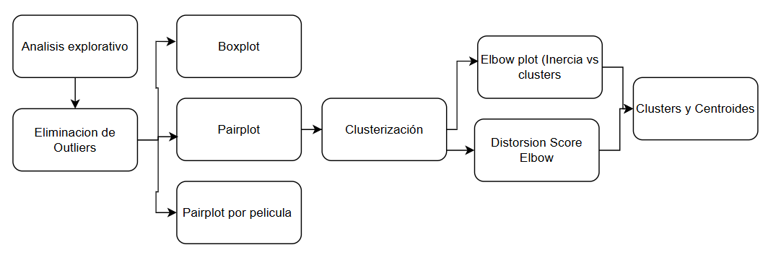
II Socialización de Trabajos de Grado – Facultad de Ingeniería y C. Agrop.
2025-1
Análisis de la percepción social de películas de culto a través de web scraping
Andrea Aramburo Pelaez andrea.aramburo@est.iudigital.edu.co
1. Introducción
4. Resultados
Desde el análisis de datos podemos encontrar patrones que nos lleven a la búsqueda de resultados. Una de las más comunes para extraer datos relevantes y en tiempo real es el web scraping. Desde esta técnica podemos entonces escanear una página web y darle el comando de dónde buscar información específica desde las clases HTML usadas. Así pues, podemos dirigir dónde va a extraer la información que luego será consolidada en nuestro Data Frame (DF).
Bajo este ejercicio se presenta entonces el análisis de la percepción social por medio de películas de culto. Bajo esta mirada se pretende analizar la percepción social de comentarios de películas de culto enfocadas en el subconsciente social, desde las percepciones de amor, duelo, tecnología y dinámicas relacionales. Para esto se usa Reddit como red social genuina, evitando sesgos sociales.
Se identifican cada una de las variables relevantes para nuestra investigación y su distribución desde el conteo de los datos.
Desde el Silhouette y elbow plow, identificamos que tenemos 6 clusters diferenciados.
2. Objetivos
Analizar los comentarios de varias película de cultos, encontrando patrones en los datos, por medio de la polaridad de los comentarios asociados.
Identifica patrones entre los datos analizados.
Generar modelos de aprendizaje no supervisado desde Kmeans.
Aun así podemos notar que la mayoría de los comentarios están dentro del clúster 4, es decir la mayoría de comentarios, son breves, pero significativos. Enfatizando en una polaridad, que tiende a ser alta. Además de tener una subjetividad media, mezclando opiniones con hechos, los cuales suelen tener un puntaje alto en la calificación asociada al comentario. Se identifican también los clusters desde la comparación con numero de caracteres y puntaje.
3. Metodología
5. Conclusiones y discusión
Para este análisis se uso un web scraper que recolectaba la información de los comentarios asociados a varios link (De las películas de culto analizadas). Para este criterio se buscaron películas de culto basadas en el duelo y la tecnología, teniendo relación con el enfoque presentado anteriormente.
las película de culto son ampliamente comentadas, identificando patrones en común, generando una distribución de 6 clústeres, aunque en comparación por puntaje se denotan los 6 clusters encontrados.
Si nos basamos en la puntación media y la distribución en cluster, evidenciamos una gran cantidad de películas con predominancia del cluster 4 y 2, reconociendo que la mayoría de comentarios que pertenecen al cluster 4, suelen ser positivos o superiores a los del cluster 2.
Se evidencia la relevancia del contenido de la película, en relación a las vivencias subjetivas de los espectadores, que llegan a ver estas películas con alto interés en entender situaciones especificas, y por ende los lleva a pensar mas allá, y dejar comentarios asociados al sentimiento encontrado.
6. Referencias
Aramburo. A. (2021). LAS LÓGICAS DE DUELO AMOROSO EN NARRATIVAS FÍLMICAS CONTEMPORÁNEAS (Doctoral dissertation, Universidad de Antioquia)
Reddit Inc. (2024). Reddit API Documentation. https://www.reddit.com/dev/api/ (Reddit API)
Matplotlib Development Team. (n.d.). Matplotlib: Visualization with Python [Software documentation]. Retrieved June 11, 2025, from https://matplotlib.org/
Waskom, M., et al. (n.d.). Seaborn: Statistical data visualization [Software documentation]. Retrieved June 11, 2025, from https://seaborn.pydata.org/

